Slide 1
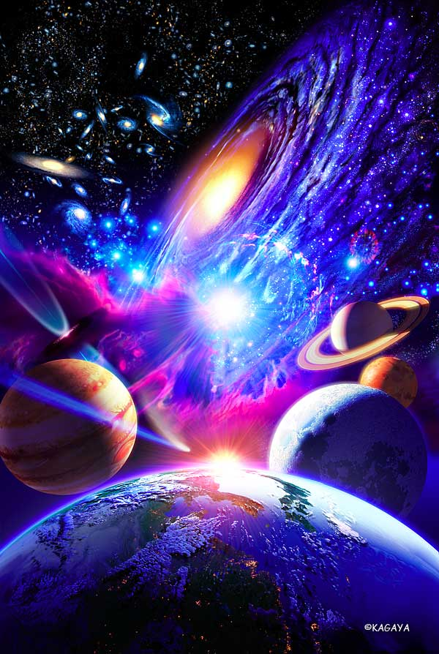
Сузір’я як група зір
Сузір'я — одна з 88 ділянок, на які поділена небесна сфера. У менш формальному контексті термін вживається для назви групи зір, взаємне розташування яких складає якусь фігуру чи контур.

Slide 2
За грецькими поглядами небо складалося з сузір'їв і темних місць поміж ними. До того ж, деякі обриси, що їх виділяли давні греки, могли перетинатися, і деякі зорі належали одразу до двох сузір'їв, а інші, що не складали характерних контурів, взагалі не належали ні до якого сузір'я. Інші культури виділяють на небі інші сузір'я.
Українські назви здебільшого є перекладами грецьких або латинських назв. Поряд із ними для окремих сузір'їв в Україні вживаються народні назви.

Slide 3
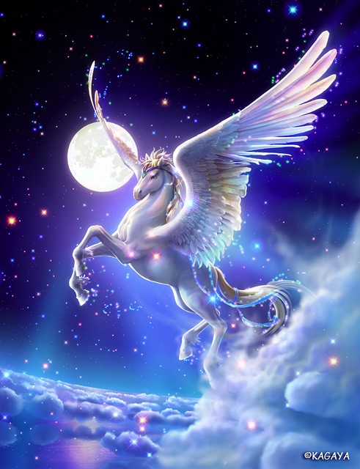
Сузір’я Пегаса

Slide 4
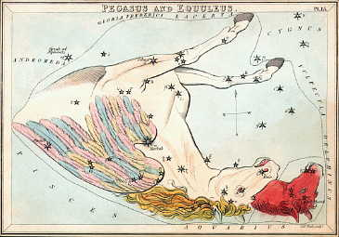
Пега́с (лат. Pegasus) — сузір'я північної півкулі неба. Одне з найбільших за площею сузір'їв, містить 166 зірок видимих неозброєним оком.
Найкращі умови для спостереження — ввечері протягом листопада-грудня. У вечірній час сузір'я з'являється ще влітку, над східною стороною горизонту. Зазвичай його віднаходять на небі як продовження на захід ланцюжка зірок Андромеди.

Slide 5
Сузір'я Пегаса знаходиться поруч з Андромедою, що особливо добре видно опівночі в середині жовтня. Три зірки цього сузір'я й альфа Андромеди утворюють фігуру, що одержала в астрономів назву «Великий квадрат». Його можна легко знайти на осінньому небі.
Головна визначна пам'ятка сузір'я Пегаса - яскраве кульове скупчення. У бінокль видно кругла туманна пляма, краї якого іскряться, як вогні великого міста, видимого з борту літака. Виявляється, в цьому кульовому скупченні вміщається близько шести мільйонів сонць!

Slide 6
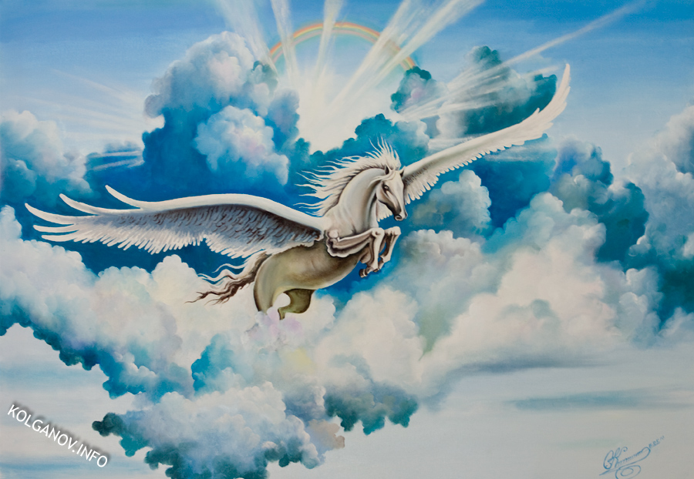
Крилатий кінь Пегас виник з обезголовленого Персеєм тіла Медузи Горгони, але не успадкував від неї нічого поганого. Він був улюбленцем дев'яти муз - дочок Зевса й богині пам'яті Мнемозіни. На схилі гори Гелікон він вибив копитом джерело Іппокрени, вода якого приносила поетам натхнення.

Slide 7
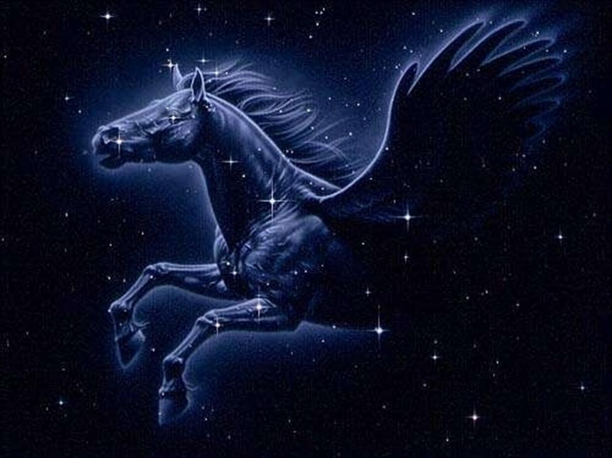
Є також ще одна легенда, в якій згаданий Пегас.
Онук царя Сізіфа Беллерофонт повинен був убити чудовисько Химеру. Беллерофонтові вдалося убити Химеру за допомогою Пегаса.
Одного разу він побачив крилатого коня і бажання заволодіти ним охопило юнака. Уві сні до нього з'явилася богиня Афіна. Вона подарувала Беллерофонтові чудову вуздечку, з її допомогою юнак піймав Пегаса й відправився на битву з Химерою. Він кидав у чудовиська стріли, поки воно не випустило дух.
Але своєю удачею Беллерофонт не задовольнився, а наказав на крилатому коневі піднятися на небо. Зевс розгнівався, привів Пегаса в лють, і той скинув свого вершника на Землю. Пегас після цього піднявся на Олімп, де носив блискавки Зевса.

Slide 8
Сузір’я насоса

Slide 9
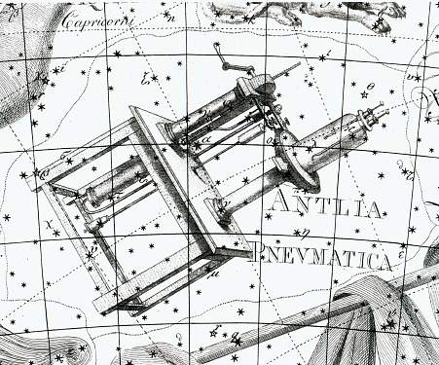
Насос (лат. antlia) - Сузір'я Південної півкулі неба.
Площа сузір'я 238,9 квадратних градусів, містить 42 зірки, видимі неозброєним оком, з них - 20 зірок яскравіші за 6^{m.}
Три найяскравіші серед них - звичайні жовті гіганти.

Slide 10
Походження назви
Французький астроном Лакайль в 1754 виділив це маленьке і тьмяне сузір'я, давши йому назву Повітряний насос, і присвятив його фізику Роберту Бойлю. Назва латинізована в 1763.
Зірки
Найяскравіша зірка сузір'я - α Насоса,
помаранчевий гігант 4,25 ^{m.}
Примітні об'єкти
Спіральна галактика NGC 2997, диск якої схилений на 45*.
Планетарна туманність NGC 3132 (туманність Восьми спалахів або Південна кільцева туманність).
Карликова сферична галактика Антли (PGC 29194), яскравістю всього 14,8 ^{m.} Належить до Місцевої групи галактик. Назва походить від назви сузір'я.
Пошук на небі
Повністю сузір'я спостерігається в південних районах Росії, найкращий час для спостережень - лютий.
Розташоване на південь від західної частини Гідри, на схід від Компасу і на північ від Вітрил.

Slide 11
Дякую за увагу!

